Slide 1

Literatura

Slide 2

Literatura para adolescentes
Timón Educación a través de sus lecturas apoya a los adolecentes en esta etapa, ya que es donde se inicia la necesidad de decidir e intervenir en el rumbo de sus vidas.
En esta fase se producen los valores sobre los cuales se consolidara su personalidad adulta. Por eso la importancia de ofrecer puntos de apoyo que beneficien el proceso de maduración, y la literatura puede satisfacer, con éxito y efectividad, gran parte de esta labor.
Notes:
NOTA: Para cambiar imágenes de esta diapositiva, seleccione una imagen y elimínela. Después, haga clic en el icono Insertar imagen en el marcador de posición para insertar su propia imagen.

Slide 3

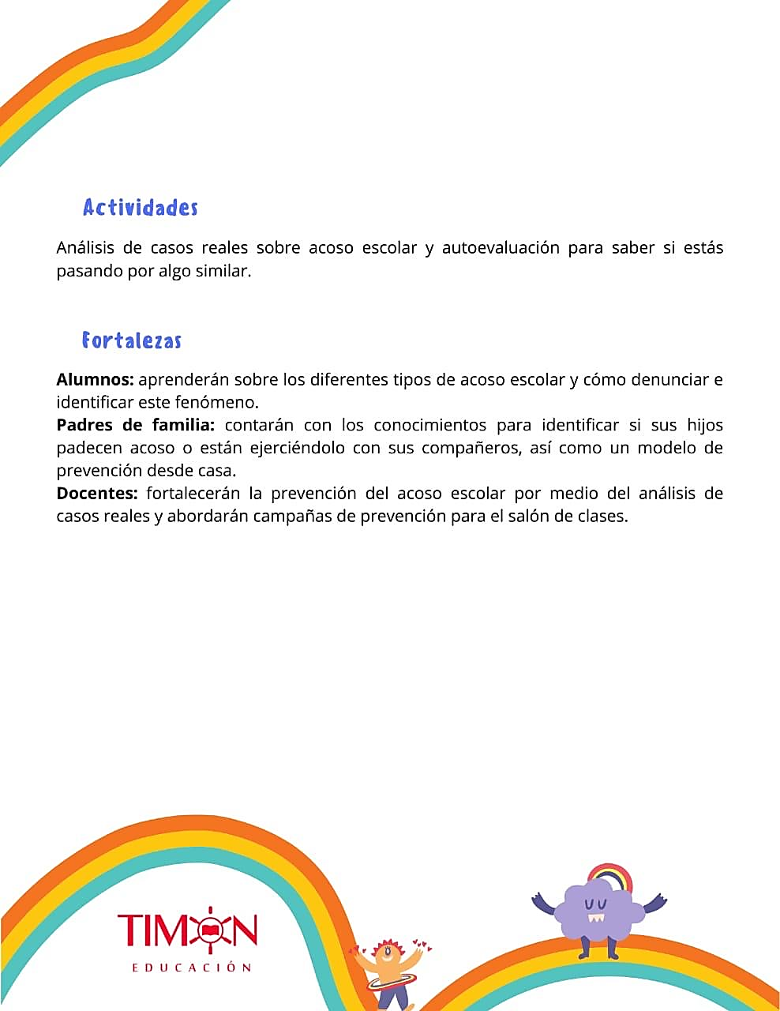
Sinopsis
Actividades y beneficios
Sufro Bullyng y … ¡Ya no quiero ir a la escuela!
Notes:
NOTA: Para cambiar imágenes de esta diapositiva, seleccione una imagen y elimínela. Después, haga clic en el icono Insertar imagen en el marcador de posición para insertar su propia imagen.

Slide 4

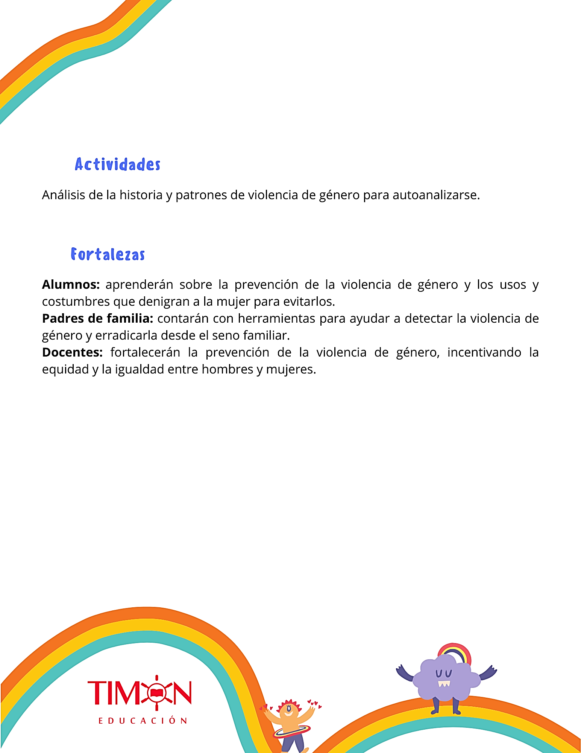
Miila: Relato de una mujer chiapaneca
Sinopsis
Actividades y beneficios

Slide 5
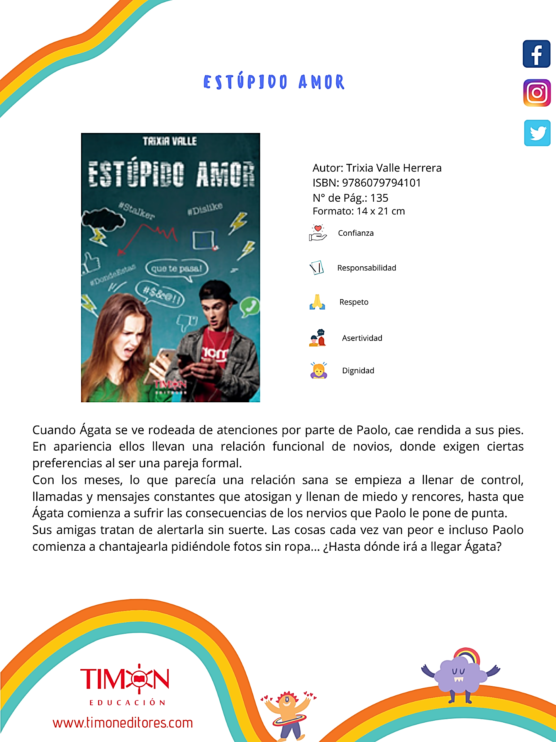
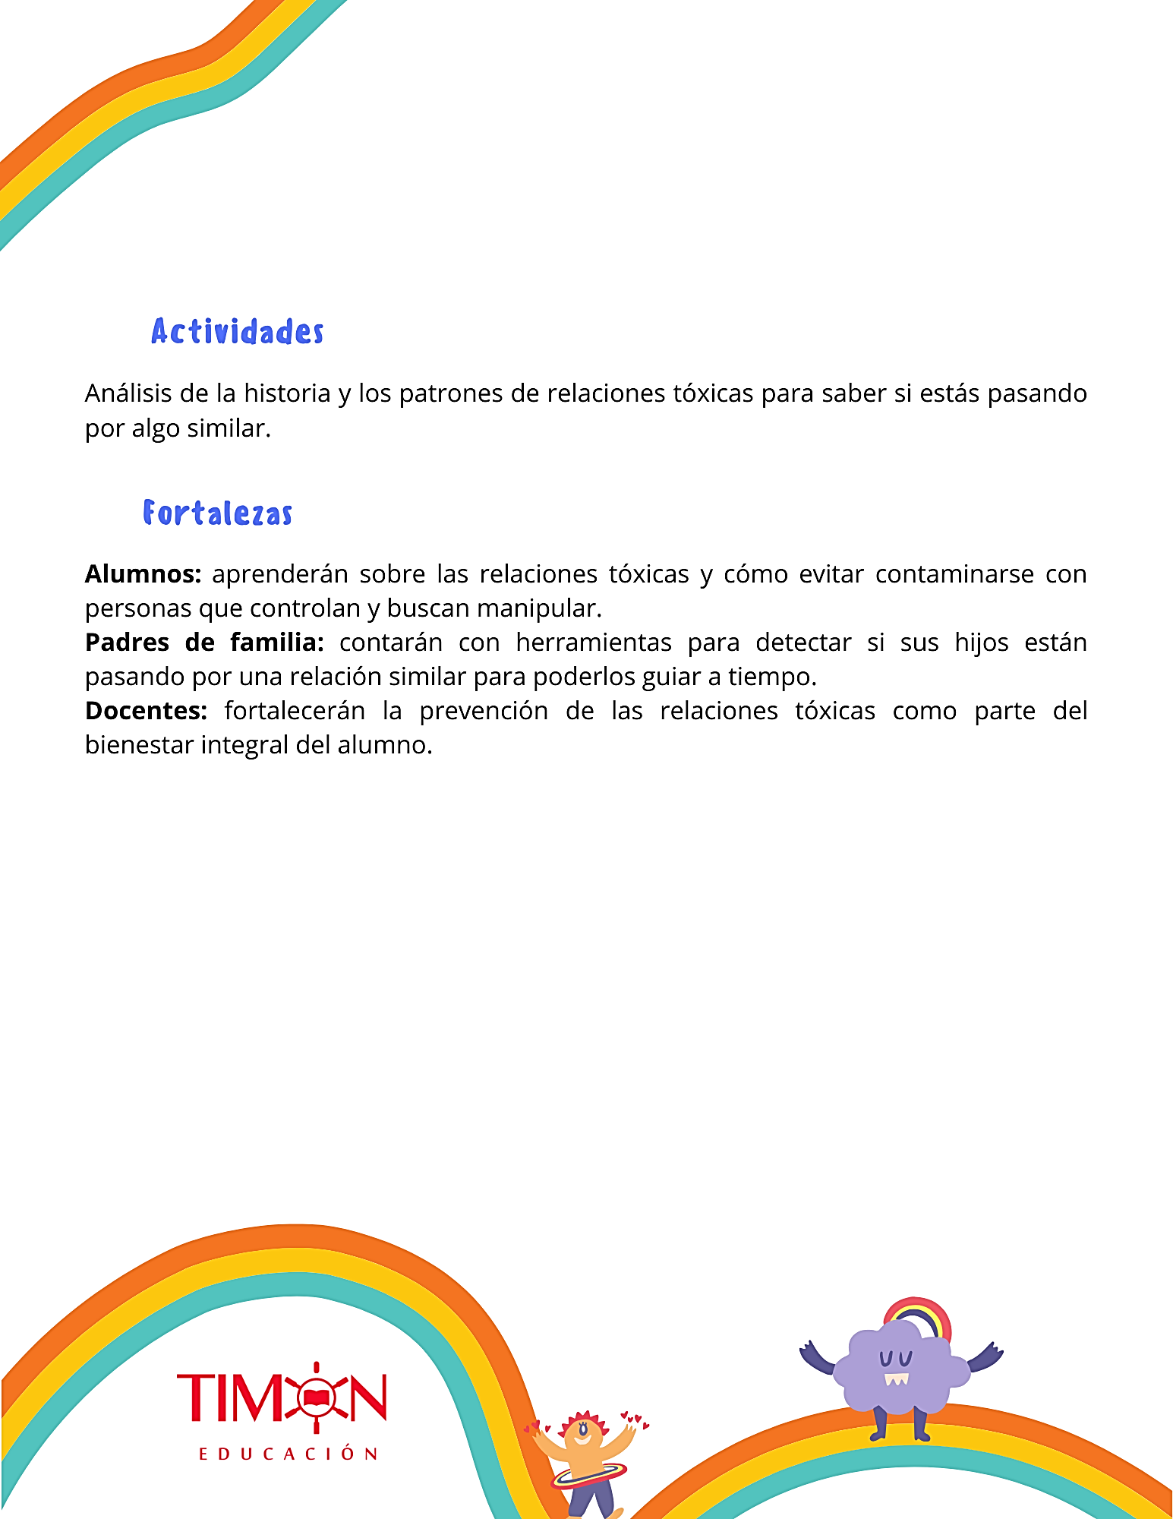
Sinopsis
Actividades y beneficios
Estúpido Amor
Notes:
NOTA: Para cambiar imágenes de esta diapositiva, seleccione una imagen y elimínela. Después, haga clic en el icono Insertar imagen en el marcador de posición para insertar su propia imagen.

Slide 6
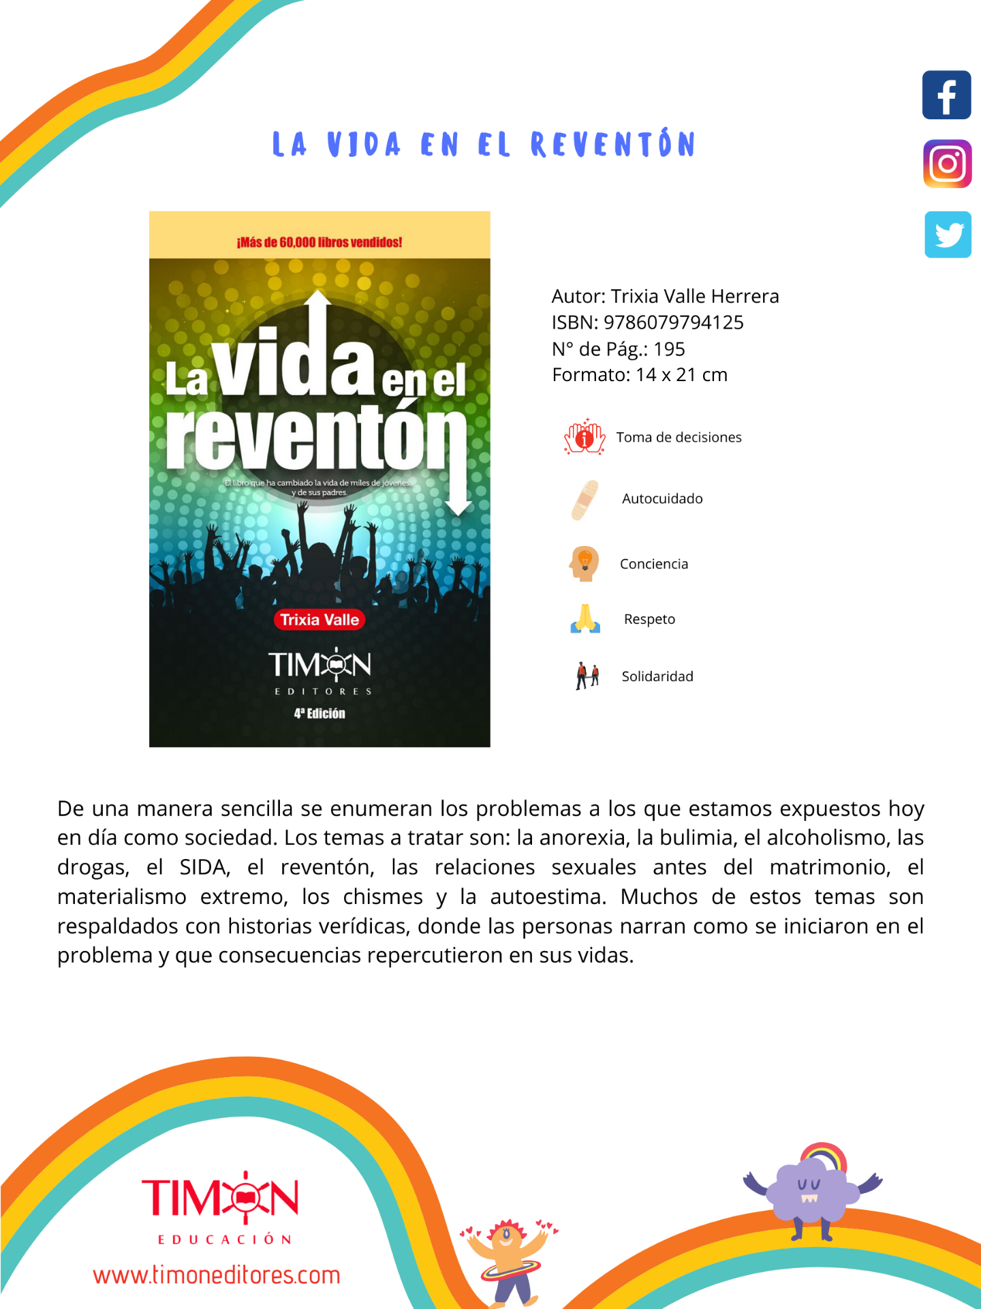
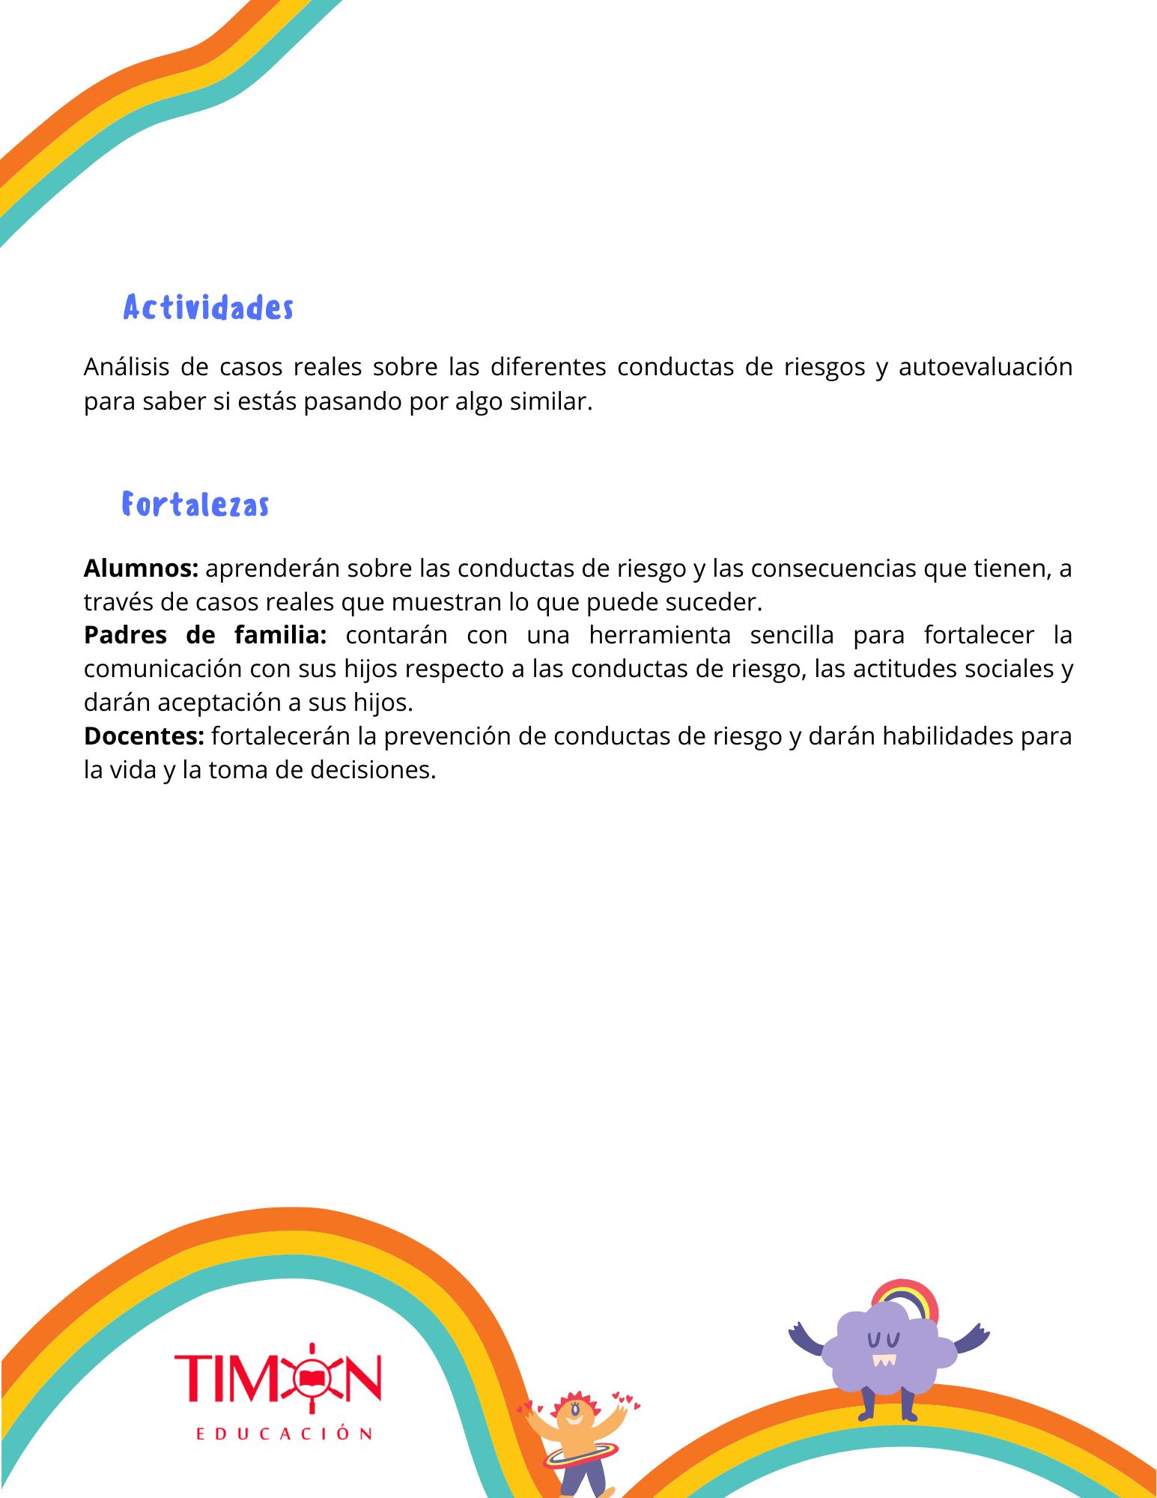
La vida en el reventón
Sinopsis
Actividades y beneficios

Slide 7

Gato y Lobo

Slide 8
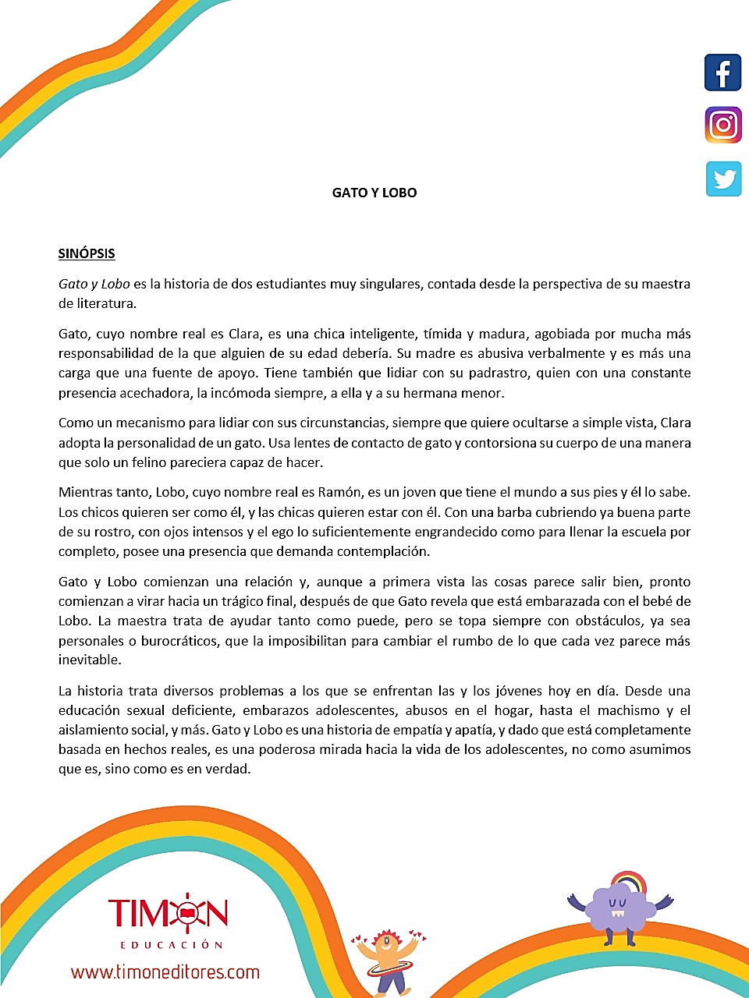
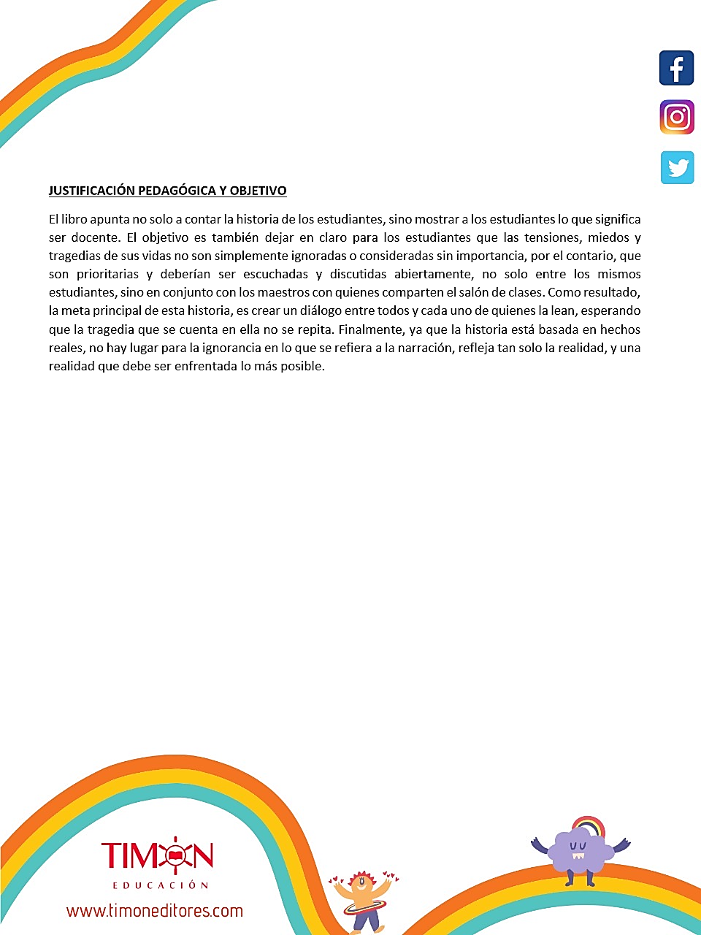
Gato y Lobo Sinopsis

Slide 9
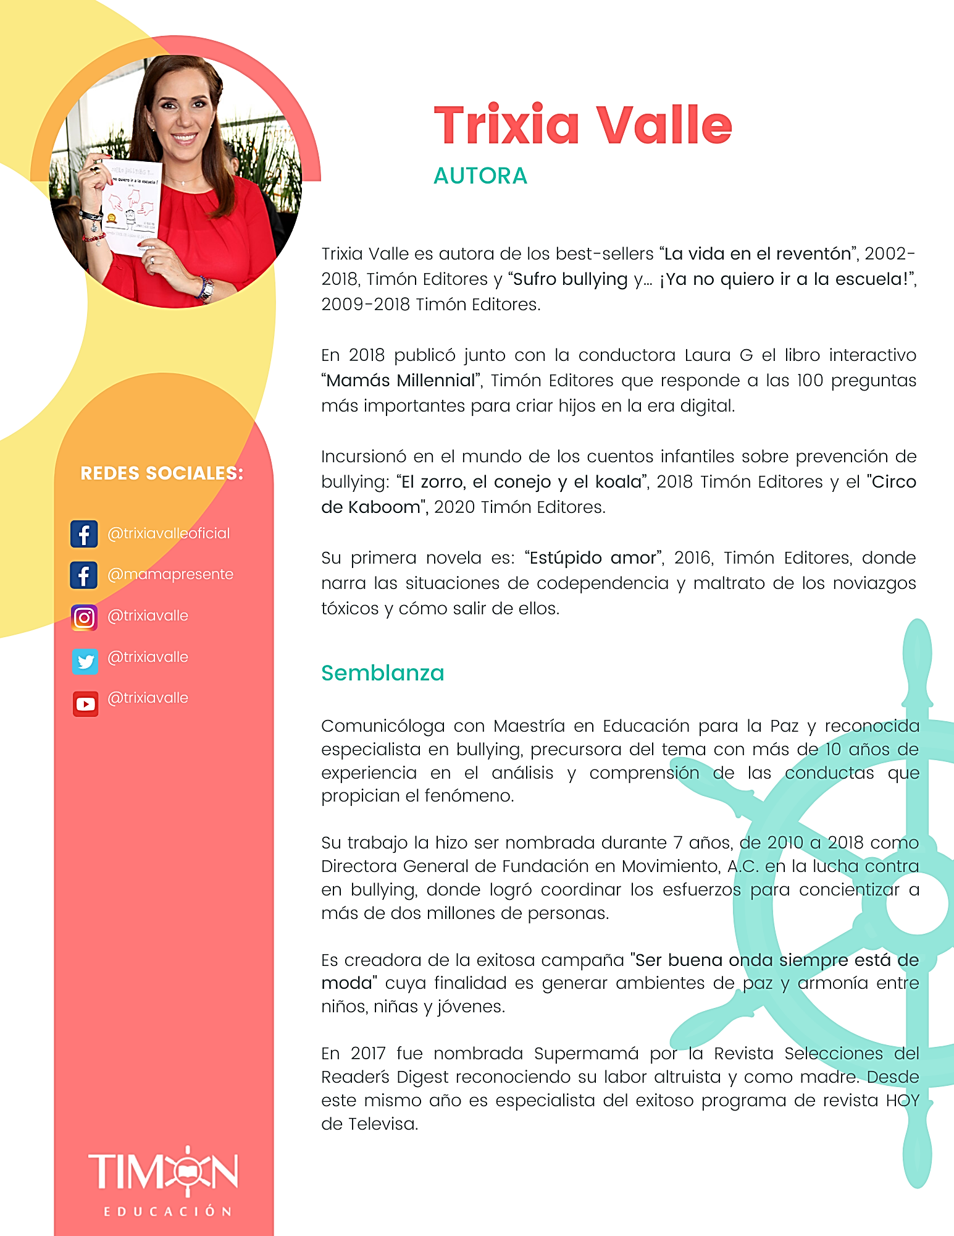

Nuestros autores

Slide 10

Educar con inteligencia emocional en la familia
A través de narraciones basadas en casos reales, ofrece estrategias realizables para que los padres de familia, tutores y personas relacionadas con la crianza y el cuidado de los niños puedan educar y formar con Inteligencia Emocional.
Con un lenguaje sencillo y fluido, este libro expone situaciones diversas que todo padre, madre y maestro ha vivido alguna vez a lo largo del desempeño de esta importante labor, vividas por personajes a los cuales es fácil relacionarse, con el fin de ofrecer toda una línea de acción para lograr la meta de educar con Inteligencia Emocional

Slide 11




Síguenos en:
Timón Educación, S.A de C.V.
Av. Pochtecas, lotes 4 al 10 mz. 3, Colonia Central de Abastos, C.P. 09040
Tel 55-4737-7750
pedidos@timoneducacion.com
www.timoneducacion.com

